Slide 1


Slide 2

Qui sommes nous

Slide 3

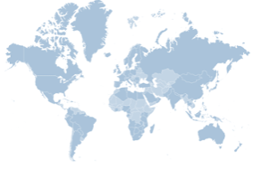
Scale Computing™
Du datacenter à l’edge computing depuis 2012
SIÈGE
Austin
SIEGE EUROPE
Den Bosch, Pays Bas
+4 000 clients
dans +30 pays
2 000
partenaires
+100k sites
+30+ brevets
BUREAUX EUROPE
Allemagne, UK, Belgique, France, Afrique du Sud

Slide 4


Un partenariat de confiance
Soutenu par la société Oaktree Capital Management
Société d’investissement de renommée mondiale gérant plus de 160 milliards de dollars d’actifs
Stabilité financière
Vision à long terme
Évolutivité
Ce que cela signifie pour VOUS en tant que client

Slide 5

Que faisons nous

Slide 6
Infrastructure informatique intégrée
Pour la virtualisation moderne & l’edge computing

Slide 7

Edge Computing
« D’ici 2030, 75 % des données seront générées et traitées à la périphérie. »

Slide 8
Pourquoi sortir les données du Cloud
Coût
Big Data
Latence
Résilience
Réglementation

Slide 9
Les défis que nous relevons
Ressources limitées
Complexité
Budget, personnel et temps limités
Déploiement de l’infrastructure et gestion des applications
Performance et disponibilité
Flexibilité
Liberté de choix du matériel, des applications..
Evolutions simplifiées
Maximiser les performances, minimiser les temps d’arrêt (planifiés ou non planifiés)

Slide 10
Notre proposition de valeur
Simplicité
Disponibilité
Évolutivité
Efficacité
Déploiements et gestion centralisés
Pas d’expertise stockage, PRA, HA.. requise
Déploiement en moins d’une heure
Plateforme auto réparatrice
Backup/réplication intégré
Haute disponibilité d’un cluster
A partir d’un seul nœud
Evolution transparente
Mix-and-match
Indépendance vis-à-vis du matériel
Solution légère
Stockage intelligent préconfiguré

Slide 11
Un ROI rapide
Simplicité : Pas de formation coûteuse, réduction considérable du temps de gestion, réduction du risque d’erreurs
Haute disponibilité : réduction des temps d’arrêt non planifiés
Efficacité : réduction de l’empreinte matérielle
Système de licence simple et lisible
Un seul niveau de support 365/24/7 international
Gestion centralisée : plus besoin d’envoyer d’ingénieur sur site

Slide 12



Scale Computing™ Solutions Edge Computing unifiées
Infrastructure
Gestion
Réseau
Prise en charge des charges de travail hybrides
Intégration périphérique
Orchestration automatisée
Gestion centralisée
Secure Link™
Zero-touch provisioning
Gestion du cycle de vie des applications
Configuration centralisée
SD-WAN et SASE natifs cloud
Basculement multiliens sans interruption
Surveillance de la santé en temps réel avec QoS bidirectionnel

Slide 13



Du centre de données à la périphérie
Une plateforme intégrée
HyperCore UI
HyperCore API
Cloud-init customization
Ansible Collection
AIME™
SCRIBE™
Node lifecycle management
Data Protection Suite
Fleet Manager UI
Zero-touch provisioning
Secure Link™
VM list
Fleet upgrades
Fleet metrics
Application lifecycle management
Fleet API

Slide 14
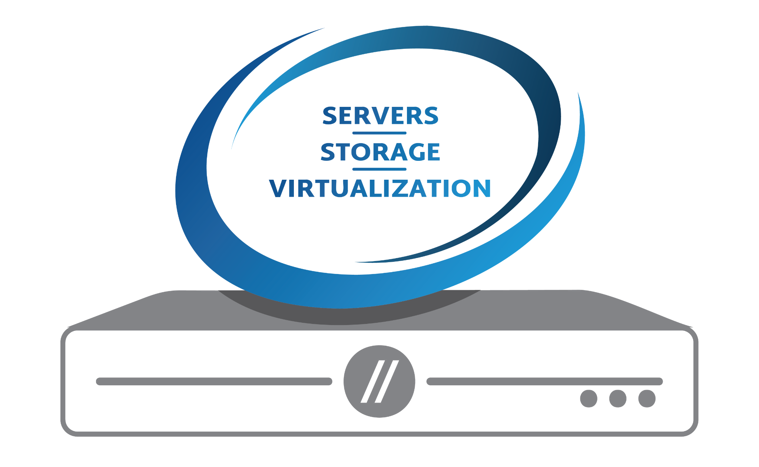

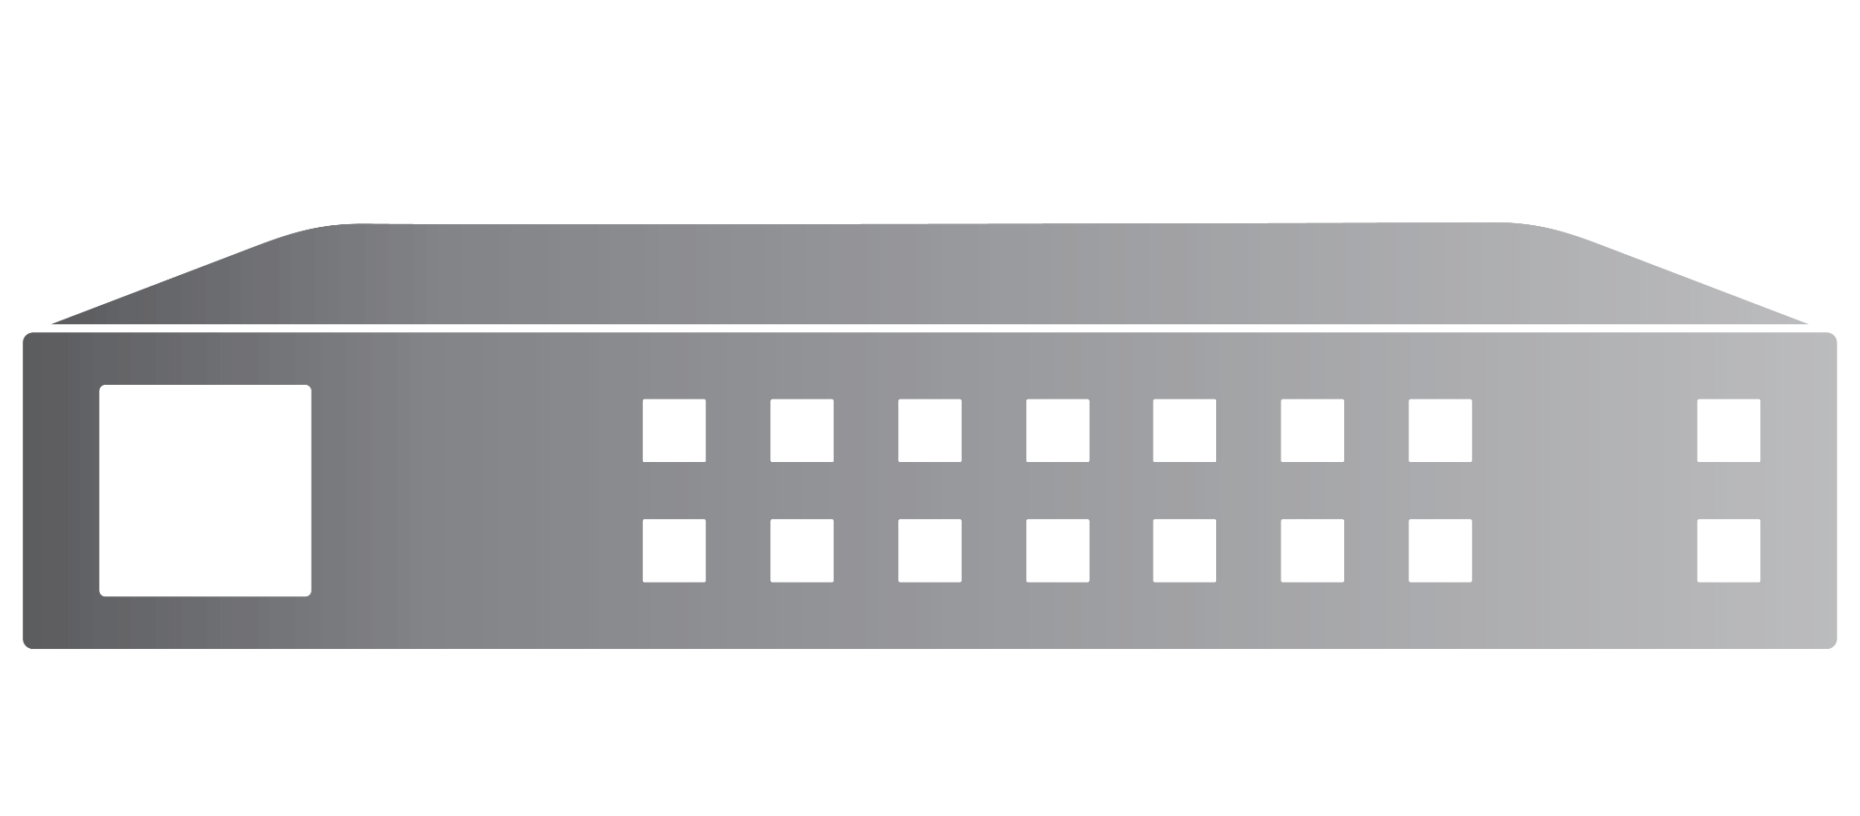
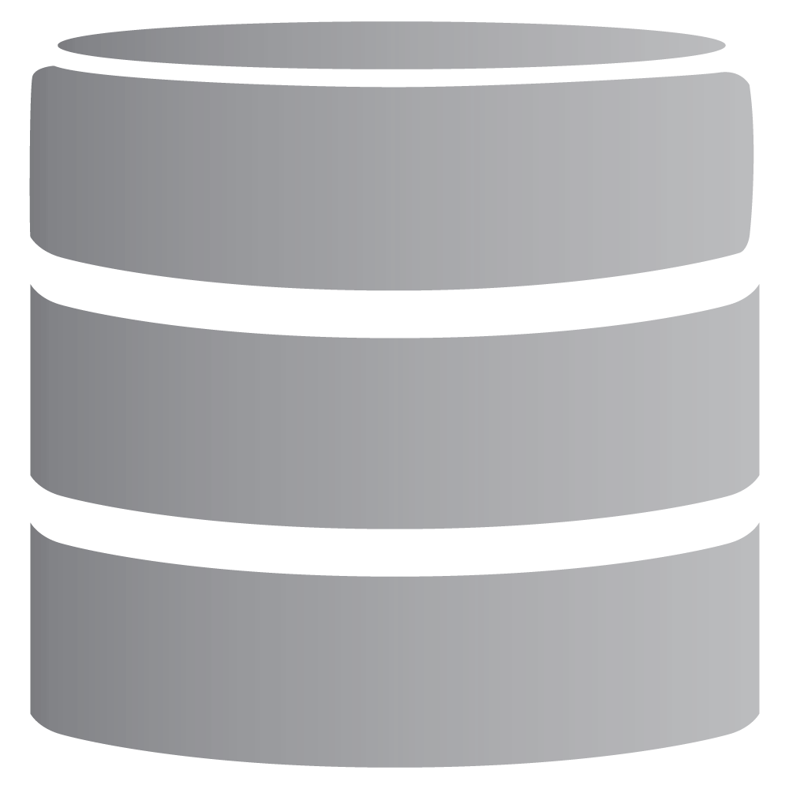
Traditionnel vs. SC//HyperCore
Solution Traditionnelle
HyperConvergence
HYPERVISEUR
VM
VM
VM
1
2
SERVEURS
3
Switchs iSCSI
FIBRE CHANNEL (FC)
4
BAIE DE STOCKAGE

Slide 15
VSA vs. SC//HyperCore™
VM
VM
VM
VM
VM
VM
Hypervisor
Hypervisor
Hypervisor
VSA
VSA
VSA
NIC
NIC
NIC
NIC
NIC
NIC
4Go de RAM et une fraction d’un cœur

Slide 16
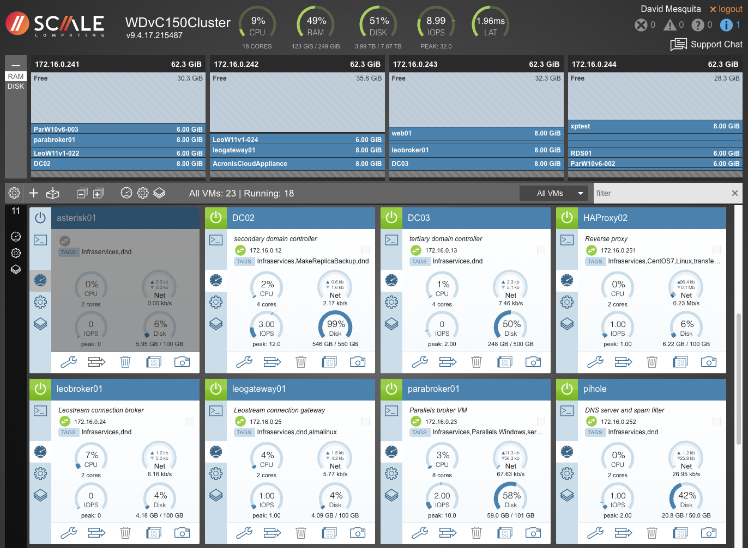
Administration intégrée
Administration distribuée sur tous les nœuds sans VM supplémentaire
Interface unique HTML5 & Rest API pour tous les composants

Slide 17
SCRIBE – Stockage distribué unique
Node 1
Node 2
Node 3 +
Disques Virtuels des VMs
1
2
Placement, Tiering et Redondance avec SCRIBE
1
1
2
2
Pas de DataStore, de LUN, de zoning, d’ISCSI, de share CIFS, d’export NFS, de Jumbo Frames…

Slide 18
Stratégie de sauvegarde et de reprise après sinistre
Suite de protection des données SC//HyperCore™
1
Snapshots & HA
2
Réplication à distance
Restauration instantanée
Cluster hautement disponible
Snapshots, cloning, & export
Réplication continue
Sur un ou plusieurs nœuds
Support Many-to-one
Failover, failback, Restauration
RPO/RTO bas

Slide 19
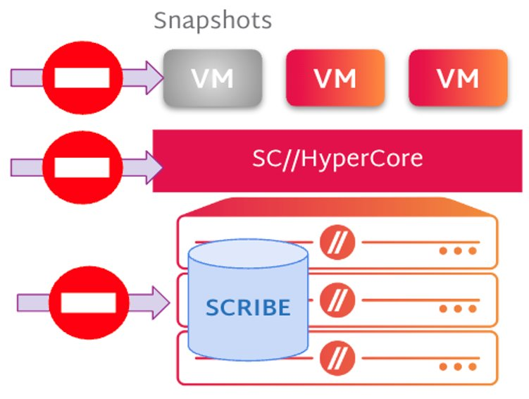
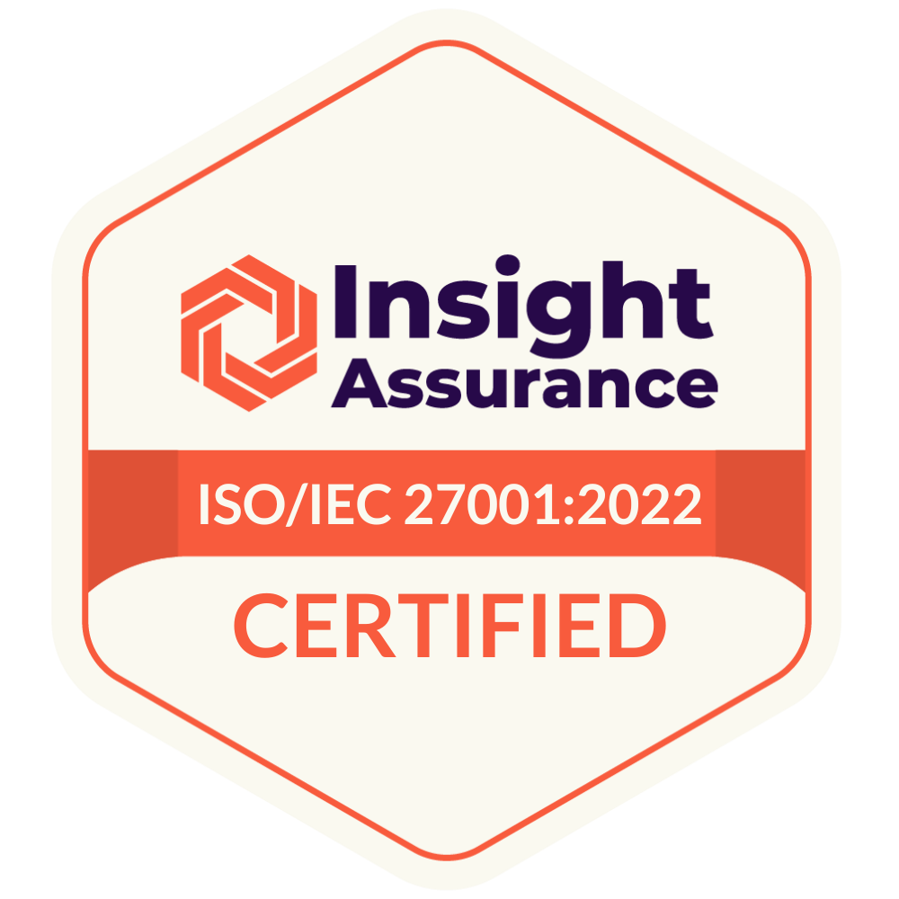
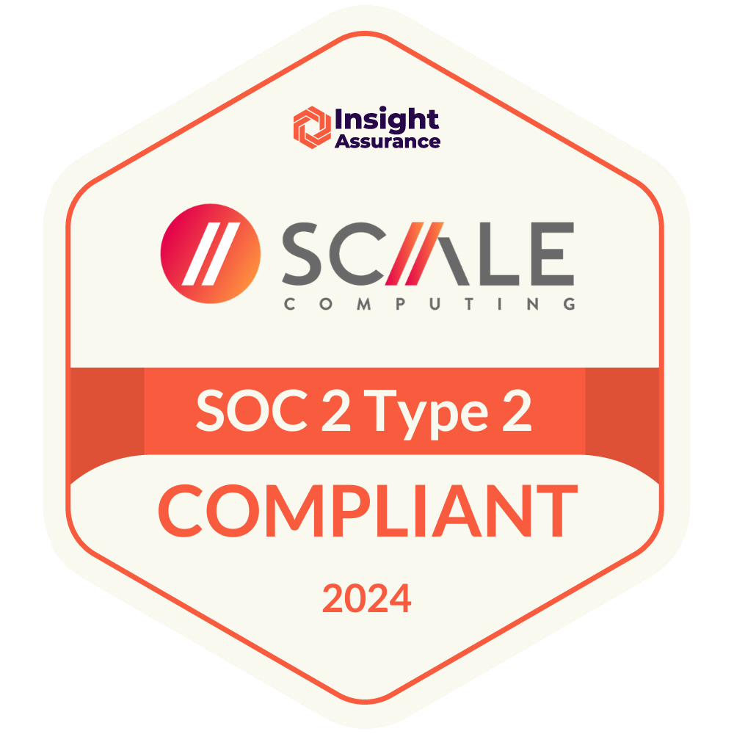
Une solution durcie nativement
​Aucun accès à l’hyperviseur​
Aucun accès externe au stockage​
Snapshots Immuables​
Pare-feu sur chaque nœud (non modifiable, inaccessible)​
​Contrôle d’accès Rest API/HTTPS par rôles​
Service proxy hautement sécurisé pour la prise en main à distance sur les VMs​
Réplications chiffrées 256-bits AES​
Certifications SOC1, SOC2 Type 2, ISO27001​

Slide 20
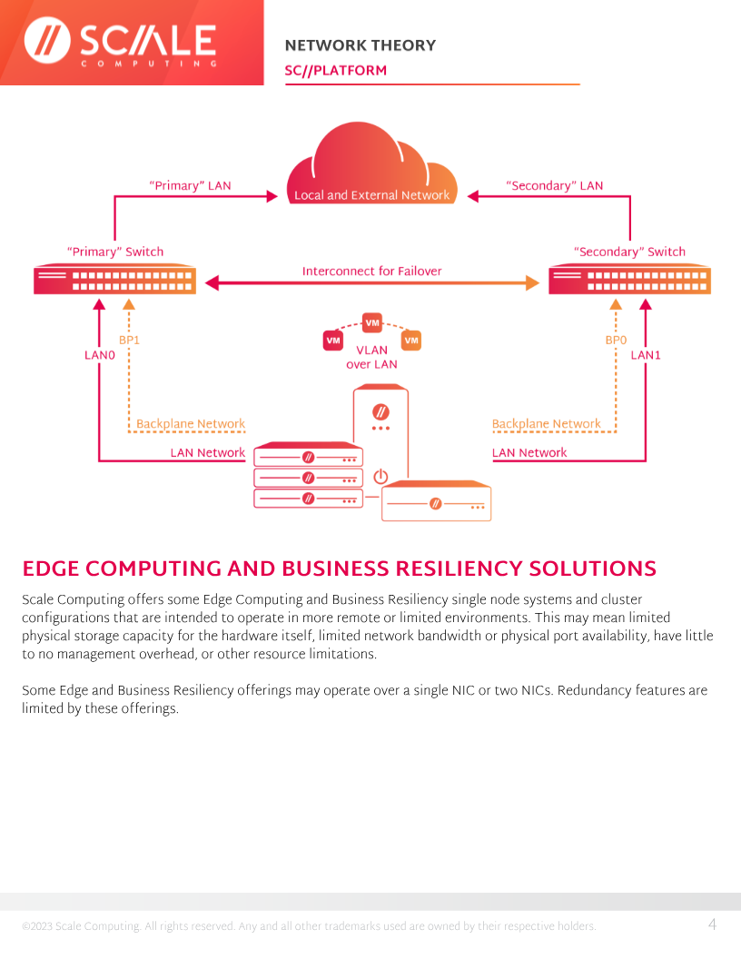
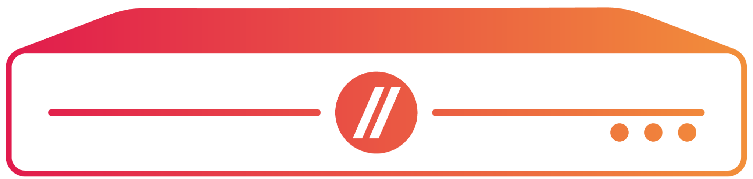
Principe réseau – modèles 4 ports
Ports Actifs
Ports
Passifs
L0
B0
L0
B0
L0
B0
LACP
L1
B1
L1
B1
L1
B1
LAN = Administration + VMs + Réplication asynchrone
Backplane = Intercluster (écriture blocs / déplacement VMs à chaud)

Slide 21
Principe réseau – modèles 2 ports
Ports Actifs
Ports
Passifs
L0
L0
L0
LACP
L1
L1
L1
LAN = Administration + VMs + Réplication asynchrone
Sur les mêmes ports AVEC UN VLAN => Backplane

Slide 22
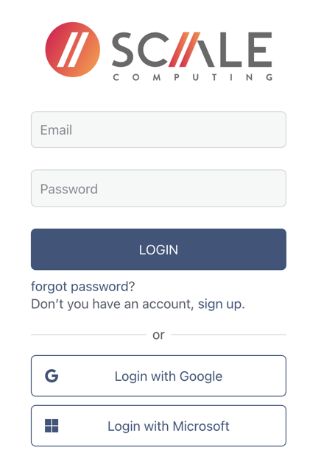

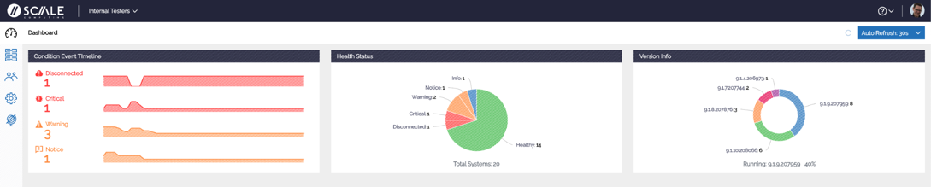
SC//Fleet Manager™
Centralized fleet-wide management
Simplicity is engineered into everything we do
SC//Fleet ManagerTM is the cloud-based starting point for managing your global fleet of clusters running SC//HyperCoreTM.

Slide 23
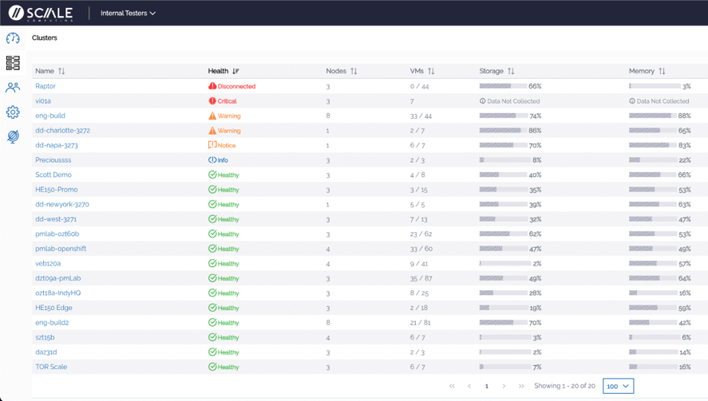
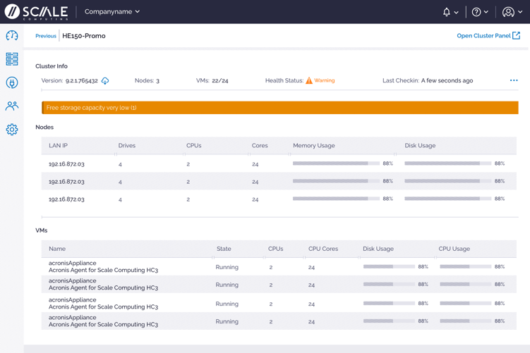
SC//Fleet Manager™
Centralized fleet-wide management
SC//Fleet Manager™ makes monitoring the health of your entire infrastructure deployment easier than ever
Centralized management for all deployments
Drill down from full fleet to individual VMs
Proactive alerting, highlighting areas that need attention
Single Sign-on (Microsoft & Google supported)
Firmware upgrade management
Monitor individual hardware devices and health
within a cluster
Monitor VM status, Disk Usage and CPU utilization
from the Fleet Management interface
One-click access to SC//HyperCore™

Slide 24
Zero-touch Provisioning (ZTP)
Shortest time from pilot to production
1 Pre-configure
2 Connect
3 Provision
4 Go!
Avoid:
Manual on-site configuration
Configuration inconsistencies with many devices
Potential for human error
Sending expensive IT resources
Wasting productivity better spent on other tasks
Needing IT tools onsite (keyboard/monitor)

Slide 25















































Thousands of Customers Worldwide
Small, Mid-sized, Large and Enterprise/ROBO

Slide 26

Software & Technologies

Slide 27

Scale Computing™ Solutions
Multi-Site Operators | Customer Endpoints
QSRs | Point of Sale
CFR Stores | Payment Gateway
Retail | Shared PCs / Tablets
Maritime | Digital Signage
Education | Public Wi-Fi
Healthcare | Video Surveillance
Government | IoT / Trusted Network Devices
Hospitality | Access Controls
Financial Services | Smart Cooking
Transportation | Leak Detection
Manufacturing | VDI
SC//HyperCoreTM – Data Center & Edge Computing
Multi-Node,
Software-only or
on Pre-packaged Hardware
Whole OS Virtualization
SC//Fleet
Manager™
Hyperconverged Servers, Storage, and Data Protection
Self-healing Infrastructure
Infrastructure
SC//ReliantTM– Edge Computing
Multi-Node, Software-only Solution on 3rd-party Hardware
Whole OS Virtualization
Reliant Platform
Manager
Container Orchestration and Microservices
Integrated DevOps Infrastructure
SC//AcuVigilTM - Managed Network Security
Management & Networking
Software-only on SC//HyperCore™
or Secure Edge Hardware
Managed Firewalls
24x7 Customer Support Center (CSC)
AcuVigil Dashboard
PCI Compliance
App Catalog
Network Visibility and Intelligence
Cellular BU and Managed Broadband

Slide 28
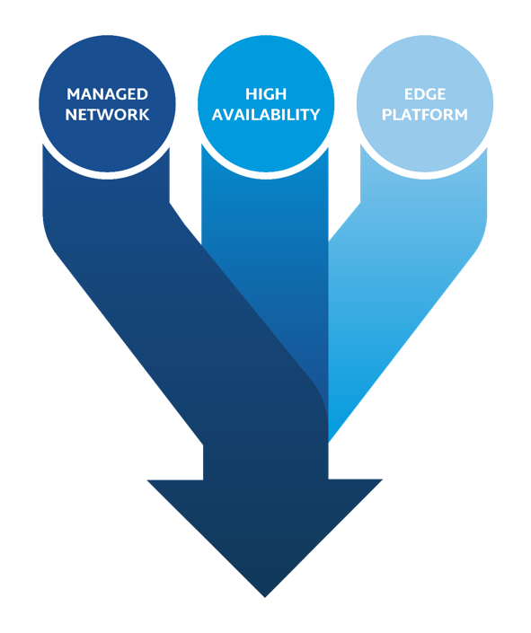

The Vision
One platform. Complete visibility. Total control.
Consolidates networking, security,
and app hosting into a single solution
Virtualizes legacy apps (ie Windows 10)
— no rip-and-replace required
Provides real-time visibility and control across all locations
Fully cloud-managed
— reduce onsite maintenance
Scales beyond
10,000+ locations

Slide 29




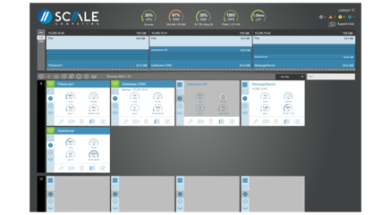
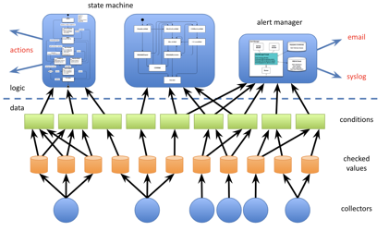
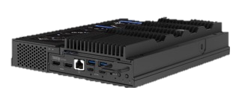
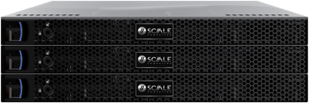
SC//HyperCore™ Virtualization Suite
Virtualisation intégrée | Protection des données | Indépendant du matériel
Calcul, stockage et virtualisation combinés en une couche logicielle unique et entièrement intégrée | Solution auto-réparatrice Snapshots et réplication
Serveurs x86

Slide 30

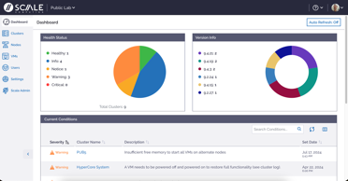
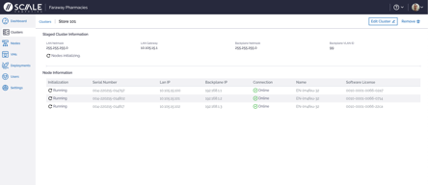
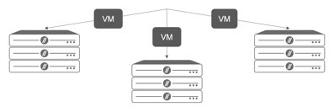
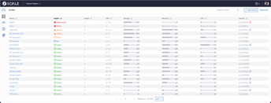
SC//Fleet Manager™ Edge Orchestration Software
Gestion multi-sites centralisée | ZTP | Gestion du cycle de vie des applications
Single-pane-of-glass cloud-based management of SC//HyperCore™ clusters, with real-time health status, performance metrics, and proactive alerts | Zero-Touch Provisioning (ZTP) automations deployments and streamline daily operations with remote updates, policy-based controls, and secure access | Application Lifecycle Management (ALM) eliminates site-by-site effort, enabling you to push applications or updates across your entire fleet, without scripting, shipping, or stepping foot onsite

Slide 31
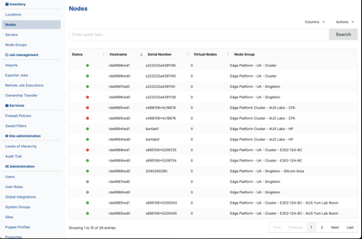


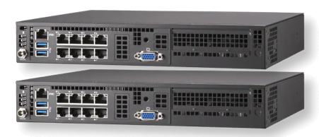



SC//Reliant™ Edge Computing as a Service
Reliant Platform Manager | Management Plane | Reliant Edge Platform
Web-based and API powered management system providing configuration, orchestration, and management of Reliant Edge Platform | Agnostic dedicated server environment for management, monitoring, central log collection, and analysis | In-store component to deliver and manage applications and systems while providing local high availability
Any x86 Server
Notes:
Jusqu’à présent, ce que j’ai décrit relève principalement de l’autogestion.
Avec HyperCore et Fleet Manager, les clients gèrent eux-mêmes leur infrastructure. Ils contrôlent le déploiement, les mises à jour et les opérations quotidiennes, mais avec beaucoup moins d’efforts grâce à l’automatisation et à des outils centralisés.
Reliant se distingue délibérément de cette approche.
Reliant est proposé sous la forme d’un service d’edge computing. Les clients n’achètent pas des outils pour gérer leur infrastructure. Ils achètent des résultats.
Pour les grands opérateurs multi-sites, la priorité n’est pas de régler les plateformes ou les orchestrateurs. Il s’agit de s’assurer que les applications sont déployées de manière cohérente, mises à jour en toute sécurité et disponibles partout où ils opèrent.
Reliant fait abstraction d’une grande partie de l’infrastructure sous-jacente et fournit un modèle opérationnel standardisé sur des centaines, voire des milliers de sites. Les clients conservent la visibilité et le contrôle des politiques, mais les tâches opérationnelles lourdes sont prises en charge dans le cadre du service.
Ce modèle convient particulièrement aux environnements situés à l'extrémité du spectre de l'edge computing, là où il n'y a pas de service informatique local, où l'échelle est importante et où la tolérance aux pannes est faible.
Reliant est axé sur les conteneurs et bien adapté aux applications modernes, notamment l'inférence et l'analyse IA, mais la principale distinction réside dans le fait que la mise à disposition des applications et la gestion du cycle de vie sont fournies en tant que service plutôt que comme des tâches que les clients doivent gérer eux-mêmes.

Slide 32
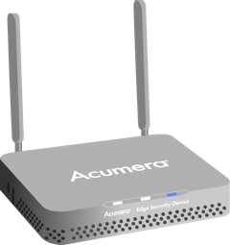
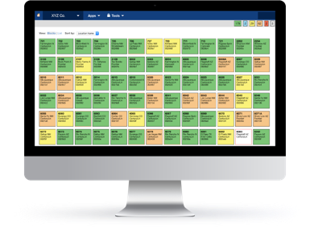
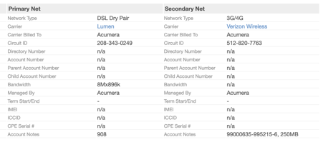
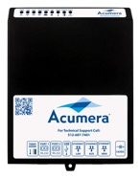
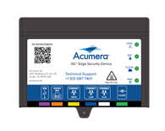
SC//AcuVigil™ Managed Network Solutions
Network Reliability | Connectivity | Visibility
We provide hardened network devices that include both SDWAN and NGFW capability with cloud-enabled applications deployable in high availability configurations | We connect, secure, and manage critical customer end-point devices and deploy both connectivity and applications at scale | Complete observability of switches, ports, and endpoint connectivity. Designed with support in mind
Notes:
AcuVigil propose des services gérés de mise en réseau et de sécurité pour les environnements distribués, alliant surveillance continue, accès distant sécurisé et outils de conformité.
Pour de nombreux clients, notamment dans le secteur de la vente au détail et les secteurs réglementés, le réseau constitue la première couche de la périphérie. AcuVigil leur permet d'améliorer la fiabilité et la sécurité sans avoir à mettre en place en interne une équipe opérationnelle disponible 24 heures sur 24, 7 jours sur 7.
)

Slide 33
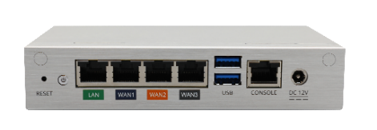
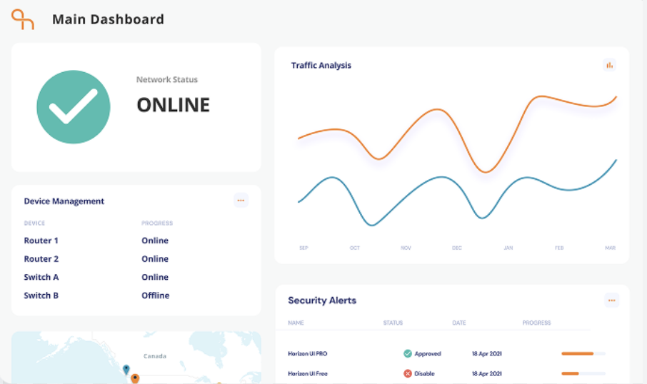
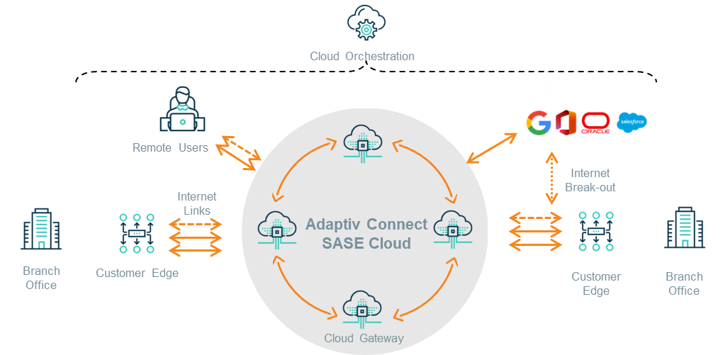
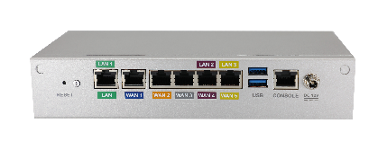
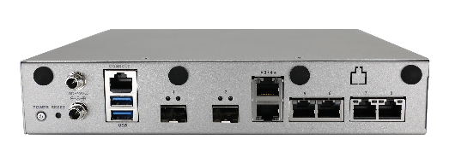
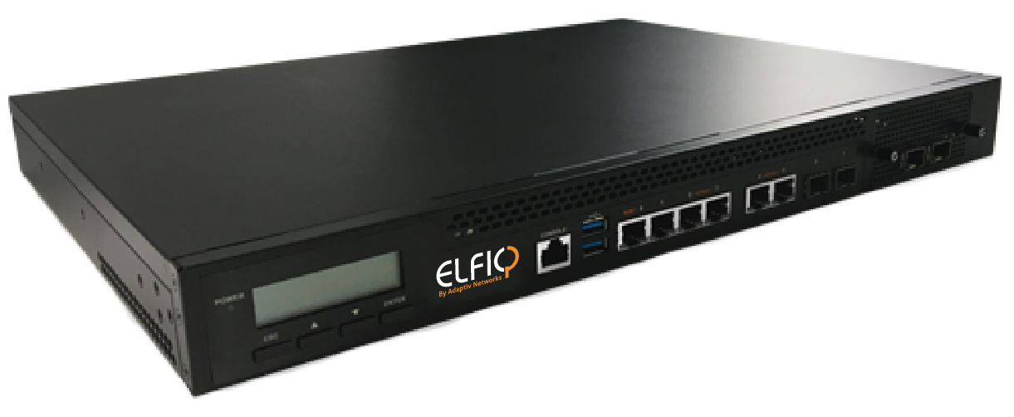
SC//Connect™ Secure SD-WAN Solutions
Smart Connectivity | Unbreakable Internet | Non-Stop Performance
Application-aware SD-WAN solutions monitor all your network connections in real time and intelligently steers traffic and to ensure your business-critical applications run smoothly and efficiently | Smart, cloud-managed internet that keeps your business online, even during outages. With seamless failover and intelligent traffic routing, your team stays connected, productive, and protected | Easy deployment without significant hardware investments, allowing rapid scaling and centralized management

